Slide 1
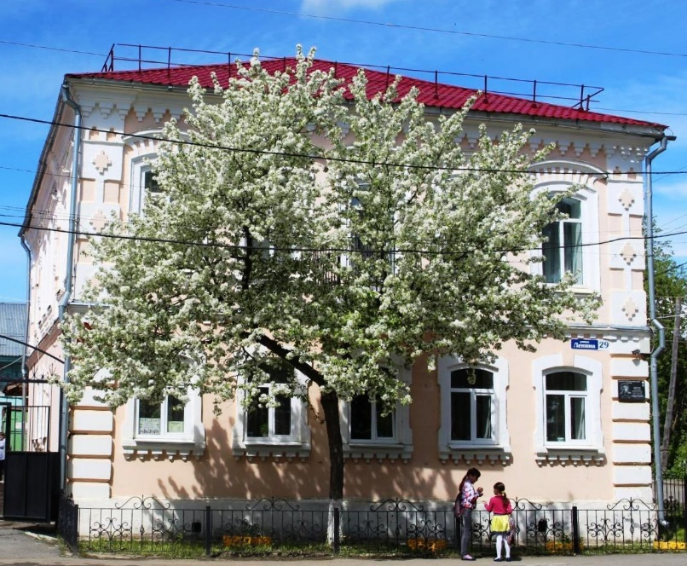
Основная информация организации
Полное наименование организации:
Бисертская поселковая библиотека – структурное подразделение Муниципального учреждения культуры «Центр культурно-досуговой, музейной, библиотечной и спортивной деятельности «Искра» пгт.Бисерть
Деятельность вашей организации:
Предметом деятельности Учреждения является выполнение работ, исполнение функций, оказание услуг в сфере культуры в целях организации культурной деятельности, удовлетворения духовных и иных нематериальных потребностей граждан.
Фактический адрес организации:
Свердловская область, Нижнесергинский район, пгт Бисерть,ул. Ленина, 29
Социальные сети организации:
https://vk.com/iskrabiset
https://ok.ru/iskrabisert
Площадь помещения: 270,9 кв. м.

Slide 2
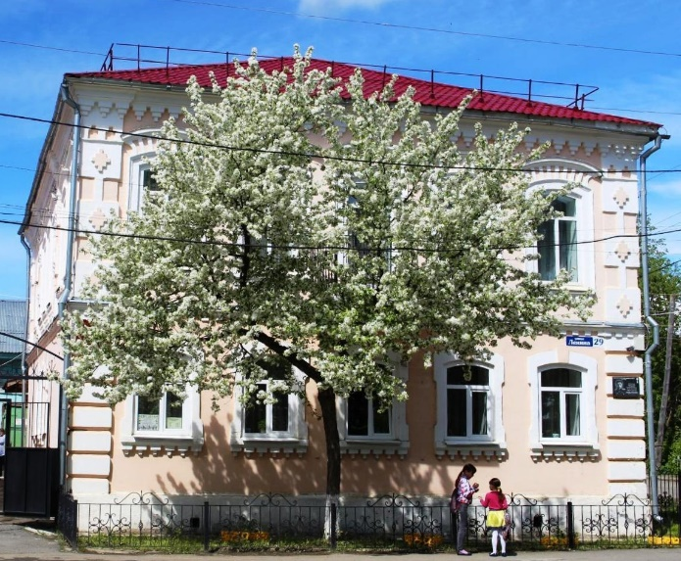
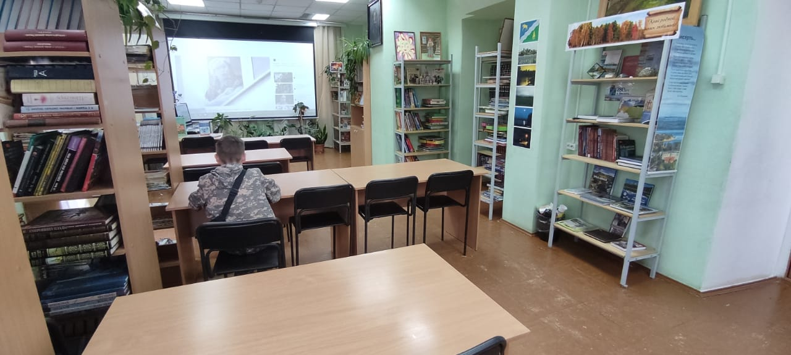
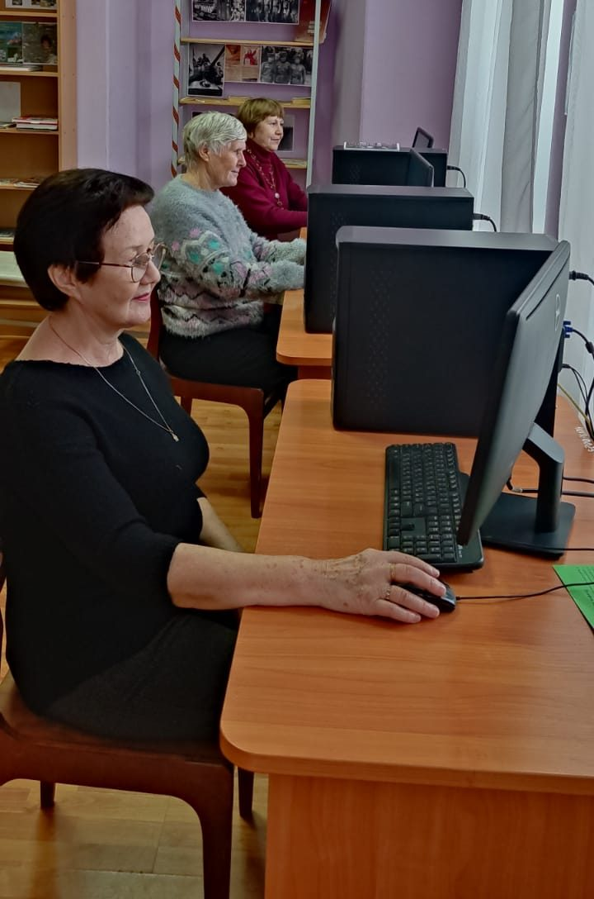
осо
Здание находится в центре поселка, частично оборудовано по доступной среде(парковка, кнопка вызова, пандус, навигация по б-ке(для инвалидов по зрению и по слуху).Размещение по кол-ву одновременного пребывания до 50 человек. Из оборудования имеются: презентационная, компьютерная техника. Отдельно выделена зона для работы на ПК.

Slide 3
Целевая аудитория
Целевая группа | Ее портрет (возраст, образование, увлечения) | Инструменты по работе с данной целевой группой
Жители Бисертского городского округа: школьники, молодежь, трудоспособные граждане,граждане с ограниченными возможностями, серебряные волонтеры, руководители волонтерских объединений, НКО. | Граждане , желающие заниматься добровольчеством, в том числе являющиеся участниками волонтерских движений, совета старшеклассников, местного отделения «Всероссийский Красный крест», клубных формирований граждан пожилого возраста. Возраст от 7 лет и старше. | Обучающие мастер-классы, творческие –мастерские, опросы, консультирование, организация и участие в социально значимых, культурно-досуговых мероприятиях, организация встреч и собраний, проведение обучающих квестов.

Slide 4
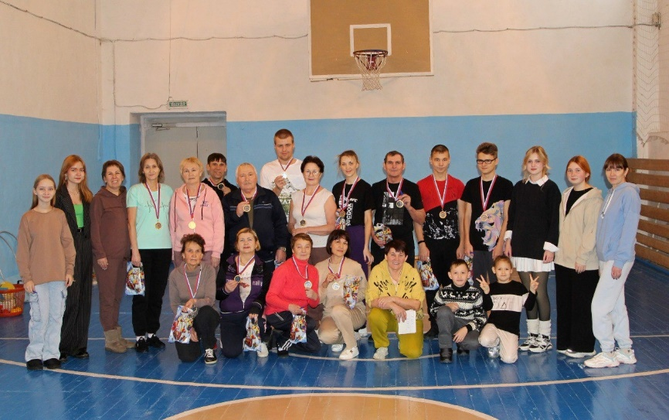
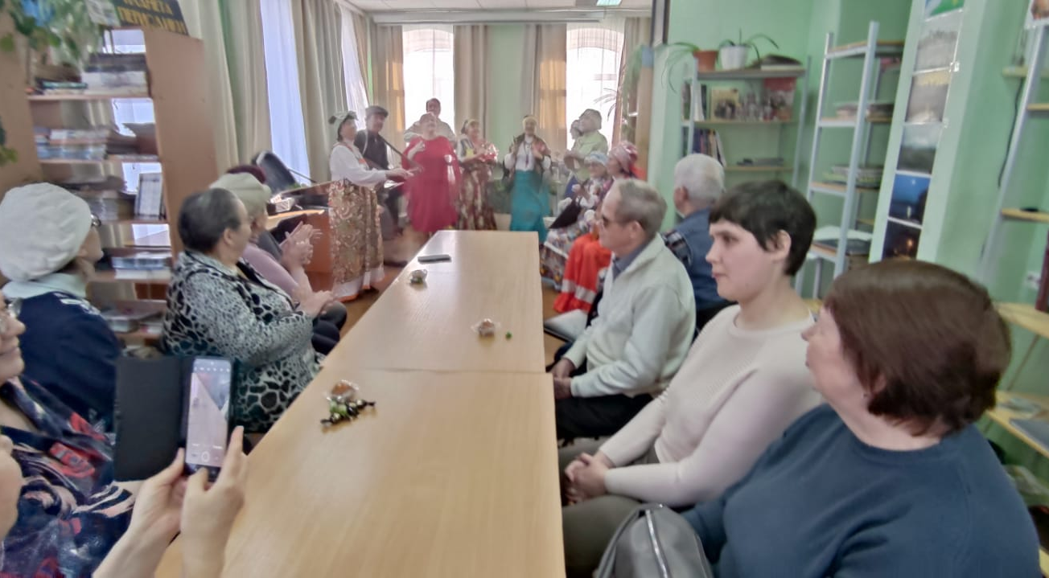
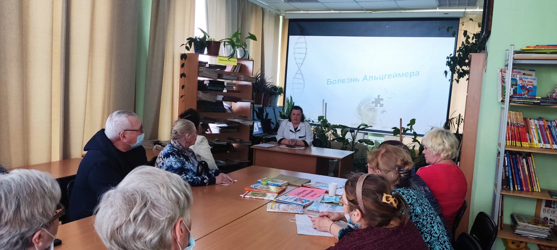
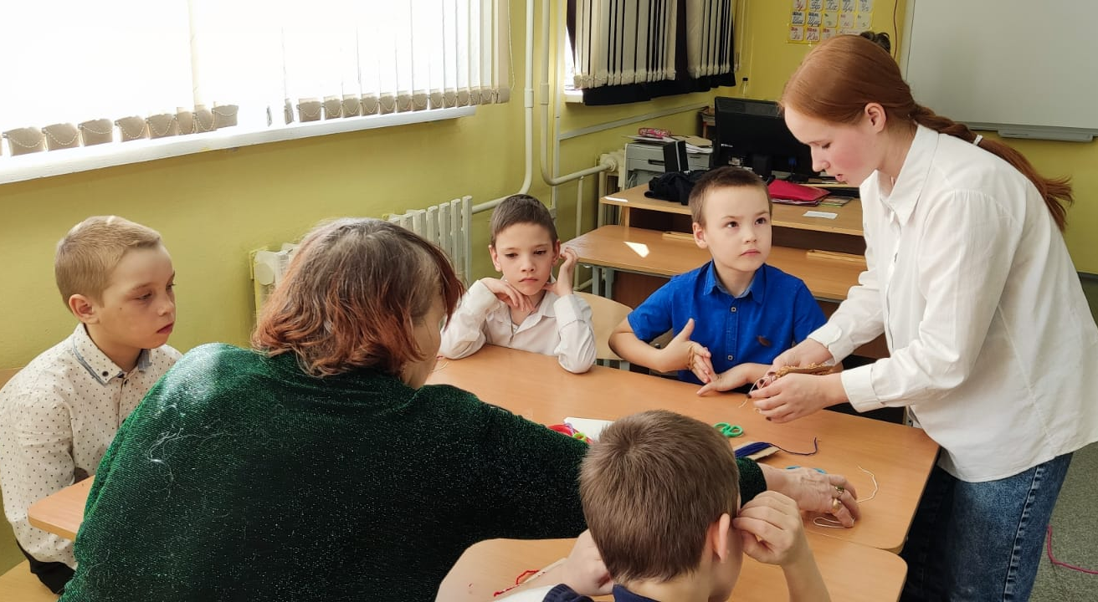
Целевая аудитория

Slide 5
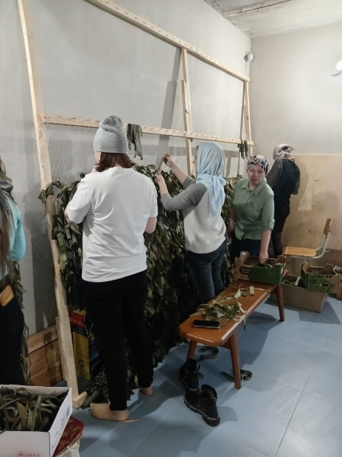
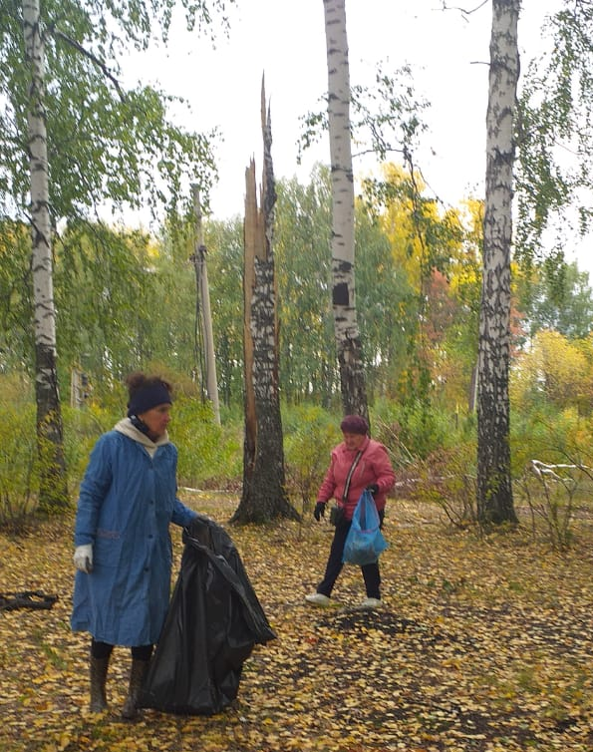
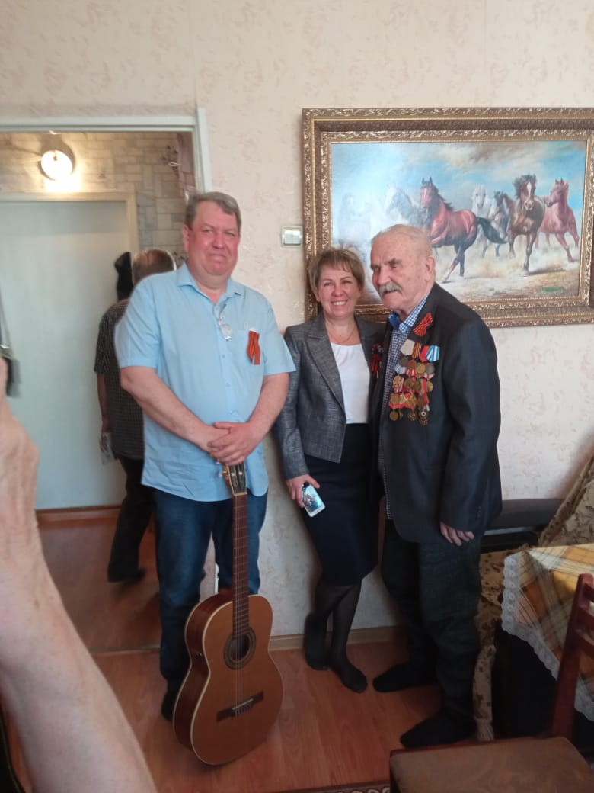
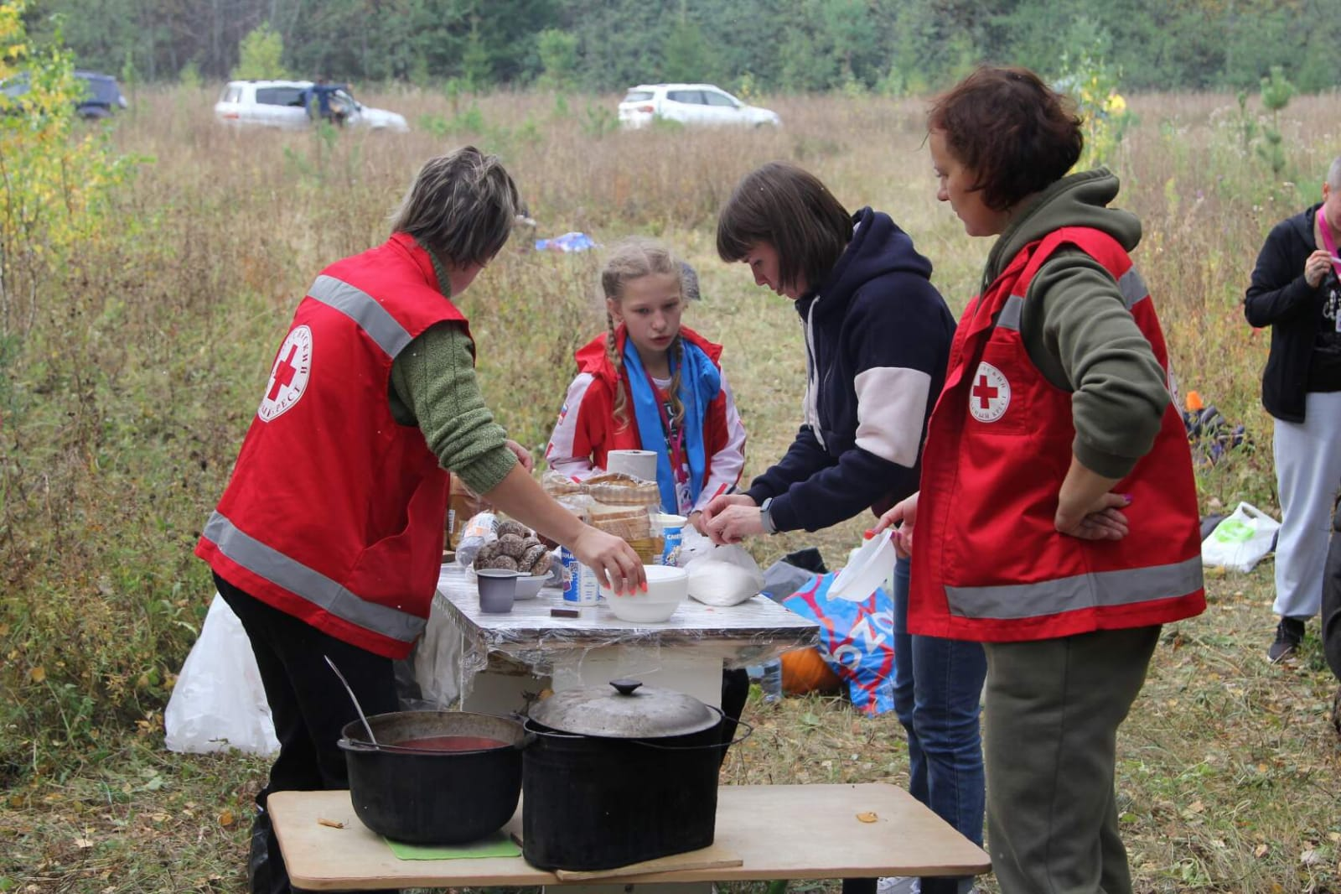
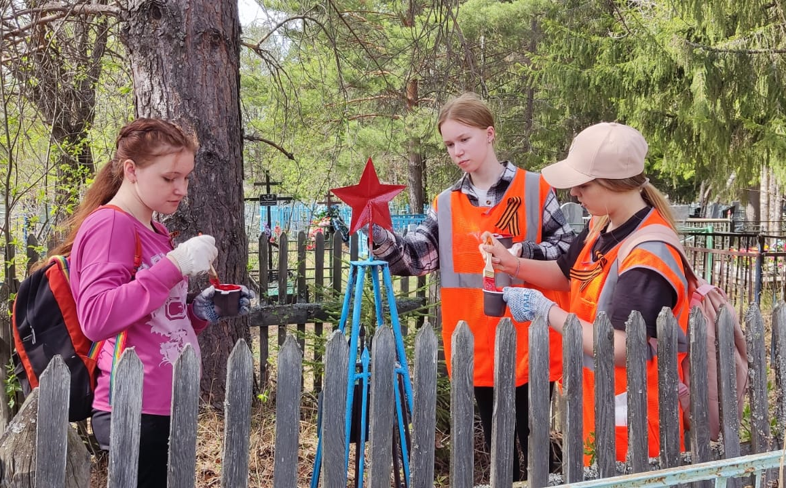
Целевая аудитория

Slide 6
Партнеры
Общественные организации БГО
Волонтерское движение
«Поколение Next»
Местное СМИ: газета «Бисертские вести»
Библиотека
Общеобразовательные учреждения БГО
Администрация БГО
Бисертское местное отделение Всероссийской политической партии «Единая Россия»

